Slide 1

GitFlow
www.activeviam.com

Slide 2
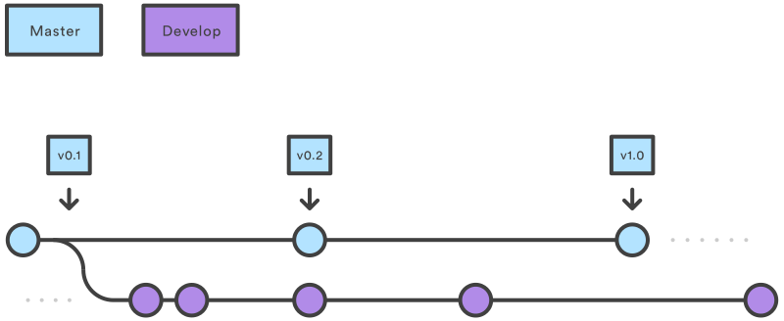
Master & Develop
Notes:
Gitflow n'est qu'une abstraction d'un workflow Git.
Il dicte quel type de branches doit être configuré et comment les merger

Slide 3
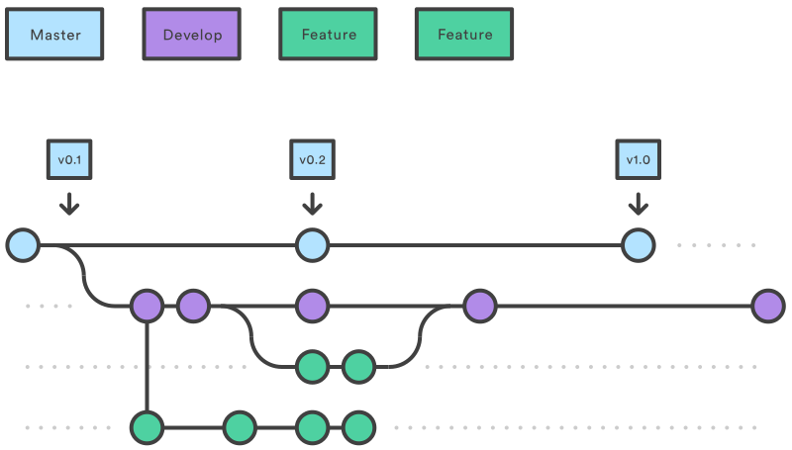
Feature
Notes:
Branches de fonctionnalité
créer une branche pour chaque fonctionnalité
Les fonctionnalités ne communiquent jamais directement avec la branche master

Slide 4
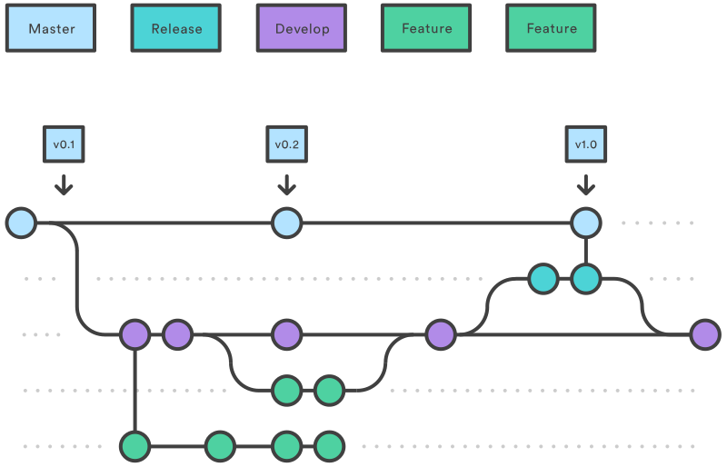
Release
Notes:
Branches de livraison+début du cycle de livraison suivant
aucune fonctionnalité supplémentaire ne pourra être ajoutée
dédiée aux correctifs de bugs, à la génération de documentation et à d'autres tâches axées sur la livraison
merge de la livraison dans la branche develop + supprimée

Slide 5
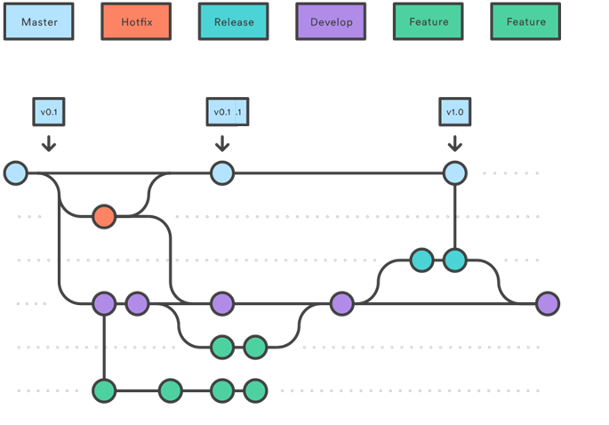
Hotfix
Notes:
BugFix
des patchs aux livraisons de production

Slide 6
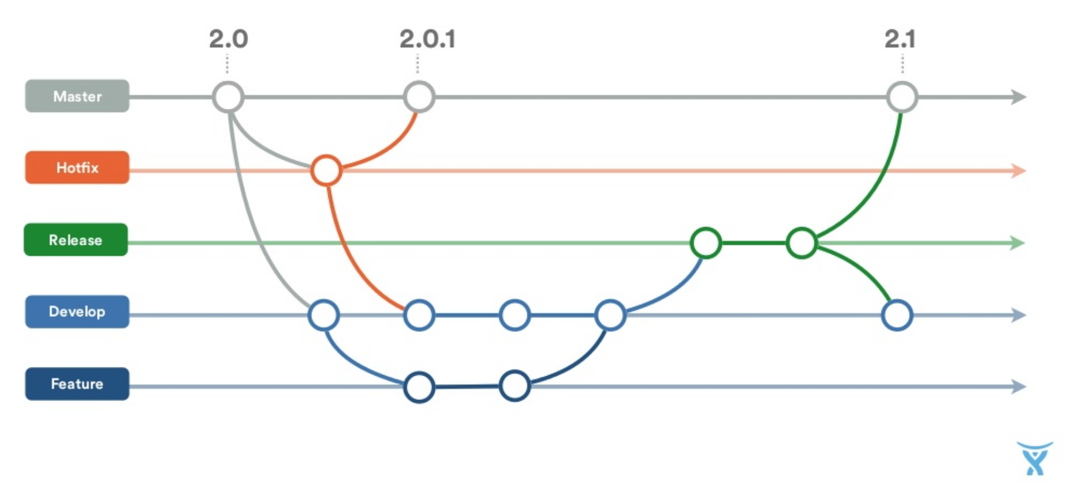
Recup
A develop branch is created from master
A release branch is created from develop
Feature branches are created from develop
When a feature is complete it is merged into the develop branch
When the release branch is done it is merged into develop and master
If an issue in master is detected a hotfix branch is created from master
Once the hotfix is complete it is merged to both develop and master

Slide 7

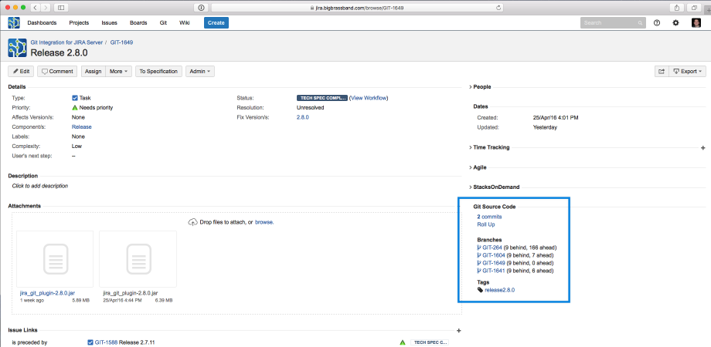
Pull Requests & Commit reference
Notes:
Monteé en version de dependence .
Git commit –am “RPP-9 ajout nouvelle fonctionnalité”

